Slide 1
职称评审服务指南

Slide 2
参加职称评审工作流程
本科以下学历毕业一年后需在档案所在地做转正定级（硕士学历的做定级）
转正定级后本科学历4年以上可以申报工程师
硕士学历定级2年以上可以申报工程师
申报职称应先将电子版材料到给中科人才
maxiaohui_2009@126.com邮箱，
并将个人手机号码一并发送，方便与你联系
收到参评材料后经审查填写评审表
无误后我们会与参评人员联系
请参评人员打印并送交纸质材料

Slide 3
关于职称评审的相关信息：
每年两次：春季和秋季
春季职称评审从元旦后开始受理，报名受理截止日期为4月10日；秋季职称评审7月1日开始受理工作（春季材料不合格者自动转移到秋季），报名受理截止日期为9月10日。
参加职称评审须具备以下条件：
凡是国家统招统分的全日制大中专院校毕业生并从事工程技术工作及符合以下条件的均可参评：
一、个人委托代理人事档案关系的存档人员（简称：个人存档）
二、单位集体委托代理人事档案关系的存档人员（简称：集体存档）

Slide 4
关于职称评审的相关信息
三、中科创嘉的派遣员工
申报条件：
一、技术员：大、中专毕业，在工程技术岗位上1年见习期满。
二、助理工程师：获得硕士学位者。
大学本科毕业，在工程技术岗位上1年见习期满。
大学专科毕业任技术员2年以上。
中专毕业任职技术员4年以上。
三、工程师：获得博士学位者。
获得硕士学位，任助理工程师2年以上。
大学本科毕业，任助理工程师4年以上；大学专科毕业，
任助理工程师5年以上。
三、高级工程师：获得博士学位，任工程师2年以上。
大学本科毕业以上学历，任工程师5年以上。

Slide 5
参评人员须提交材料
凡是符合条件的参评人员须提交下列材料：
电子文档：
《中国科学院专业技术职务任职资格评审表1－7页》
3000字左右的业务自传（发明、专利、论文、成果等）
纸质材料：
《中国科学院专业技术职务任职资格评审表1－7页》
3000字左右的业务自传
学历，学位证书复印件
身份证复印件
专业技术职务任职资格证书（初评人员提交转正定级表）
职称外语等级证书
综合材料－封面（可下载）
本人声明（可下载）
护照专用的无边框彩色浅底证件照一张（33x48mm）

Slide 6
注意事项：
凡是存档不在中科人才的参评人员需提交外调表（可下载），并到档案所在地盖章。
没有做转正定级的参评人员可到原毕业时的派遣单位补办转正定级。
中科人才专业技术资格评审网址：
http://www.casjob.com/index/0D/06/index.htm#rzzgps
联系人：马晓辉
联系电话：（010 ）62555170
职称评审电子版材料发送到中科人才职称评审专用信箱：
Maxiaohui_2009@126.com

Slide 7
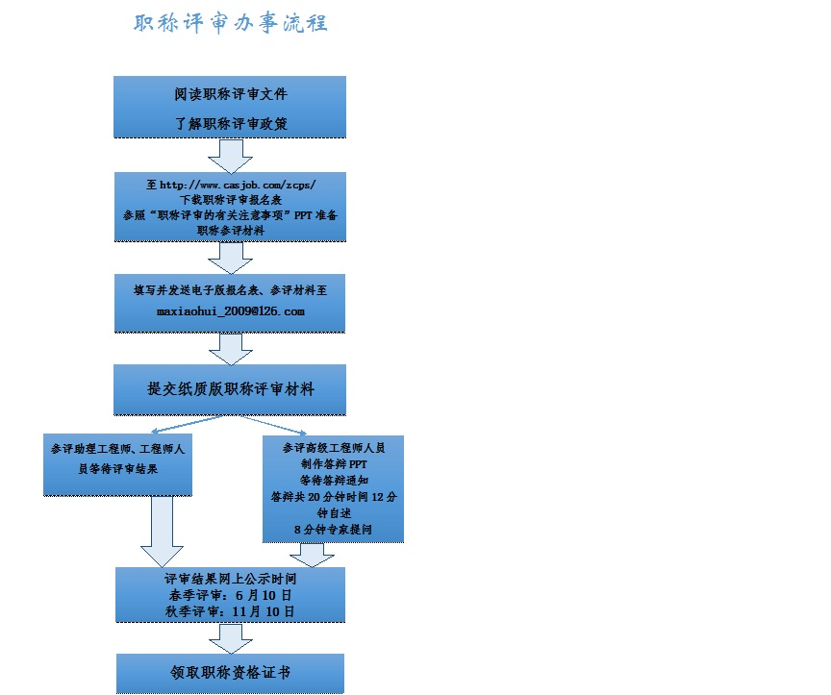

Slide 8
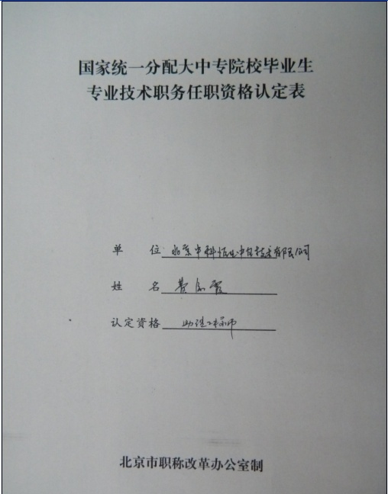
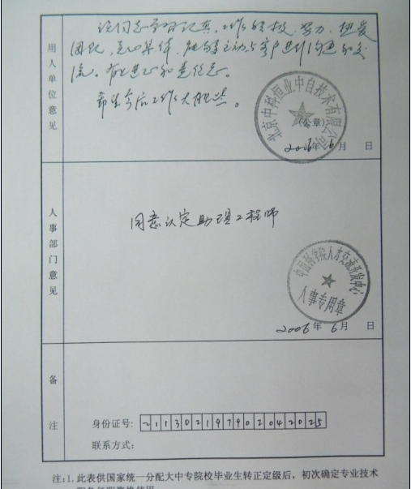
初次参评只需提交转正定级表：

Slide 9
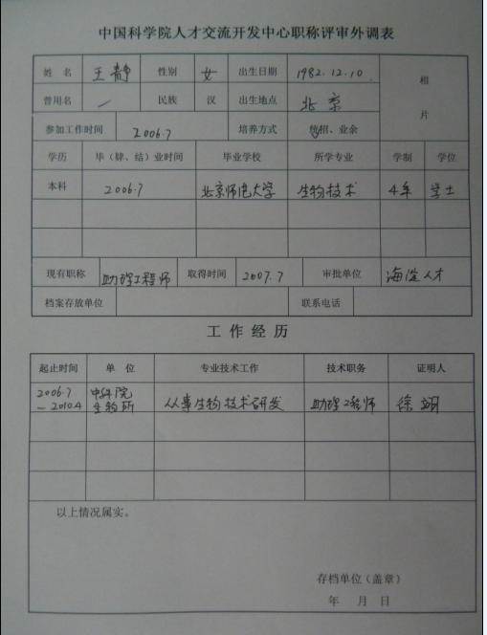
存档不在中科人才需提交外调表：
张贴本人照片
此栏必填：初评人员转正定级时间即为任职时间
加盖档案所在地公章

Slide 10
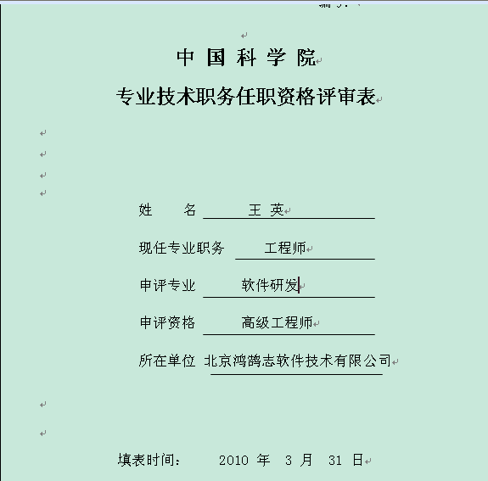
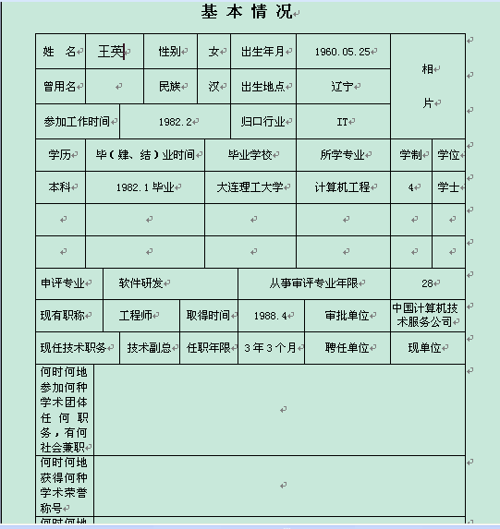
填表注意事项：
电子版材料此栏必填：初评人员转正定级时间即为任职时间

Slide 11
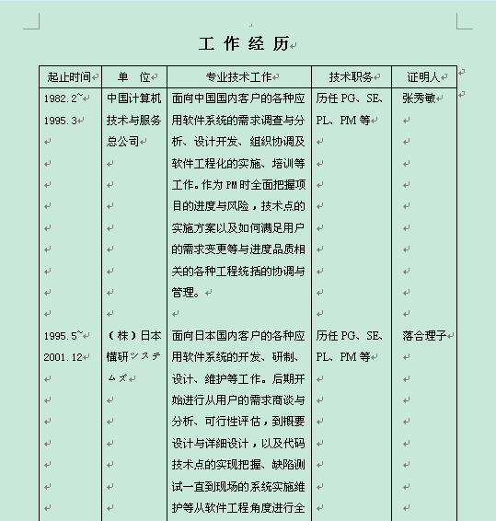
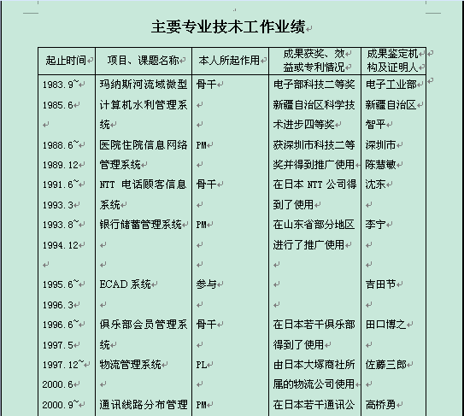
填表注意事项：

Slide 12
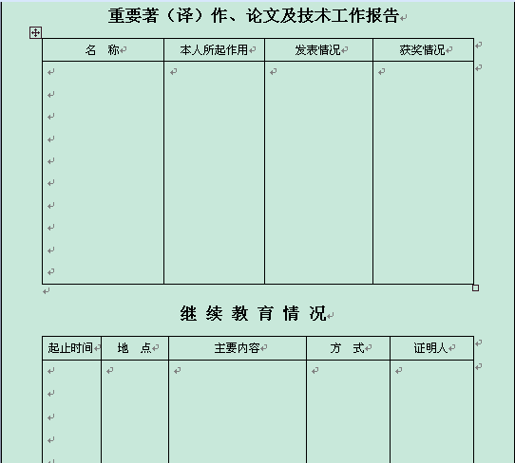
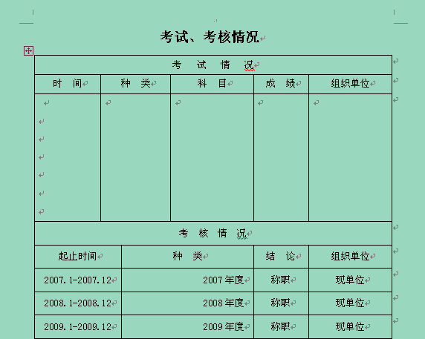
填表注意事项：
电子版材料此栏必填：此考核即单位对员工的年终考核。有优秀和称职两种结论。

Slide 13
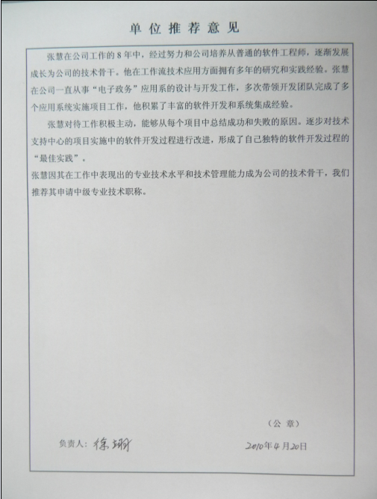
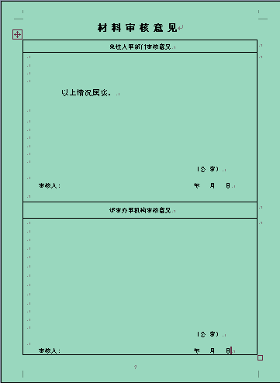
填表注意事项：
电子版材料此页必填，纸质材料须签字盖章
纸质材料须签字盖章

Slide 14
业务自传撰写
1.所有参评人员的“业务自传”应以科研或技术项目为线索，以其中1－2个能更好反映本人技术水平和能力的项目,重点进行较为详细的技术性论述。
2.要特别突出本人(“我”而不是“我们”)在项目实施过程中所承担的责任和所起的作用。
①简单介绍该项目的背景。
②重点论述项目实施过程中所采用的技术手段及项目难点的解决方案。切忌以项目的技术含量等同于个人的技术性工作
③具有技术管理背景的申报人，应说明本人在项目实施过程
中的工作业绩和管理权限。
④提供该项目完成后的评估与结论。

Slide 15
高级工程师现场答辩注意事项
参评高级工程师人员需准备ppt形式的技术报告现场答辩，内容要简明扼要，突出工作重点。（高级工程师现场答辩每人20分钟：10-12分钟自述，8-10分钟专家提问。所以ppt的准备应以12分钟为准）。
参评高级工程师现场答辩需注意：
1.高级工程师——主要评“能力”
在业务自传和ppt中，所涉及到的业务内容尽量以第一人称“我”进行表述， 而非“我们”；突出项目中“我”做出的贡献(突出发现问题和解决问题的水平)，尽量实事求是，不要夸大事实，更不要让专家认为是产品推广或销售的介绍。
2.材料要详细
答辩中选1－2个重点项目描述，表现“技术层面”的能力，突出项目中“ 我”的闪光点，如技术内容、操作、管理运作等；项目中团队的表现简单
介绍。
针对项目：简单介绍项目背景，详细介绍其中“我”的表现，评审专家主要关注个人在项目中的贡献。

Slide 16
高级工程师现场答辩注意事项
3.有管理背景的高级人员
这里高级人员是指：既有管理水平，又有技术层面的水平；高级工程师是具有管理背景和组织协调能力的高级人才，虽然各位在企业中也承担了一定的管理工作，但是高工答辩中要少提项目管理，侧重技术，不要把团队的工作作为重点。
4.专家提出的问题
会脱离专业，而且会有一些前沿性。
5.对专家提出的问题和说话的语气等要有一定的承受力，因为评审都是专
家提问，而参评人员要有问必答，不可带情绪。
6、遇“保密”之处，在答辩现场与评审专家协商，但要让专家明白项目的研究水平和了解个人能力，以便专家对参评者有一个正确的评审。

Slide 17
专业技术任职资格证书的发放
参评人员获得任职资格后，中科人才会在网上公示通过人员名单，并陆续下发盖有“中国科学院工程技术系列高级工程师任职资格评审委员会”印章的任职资格证书。
同时会将任职资格通过人员的《中国科学院专业技术任职资格评审表》放入本人档案，记录本人的任职资格。

Slide 18
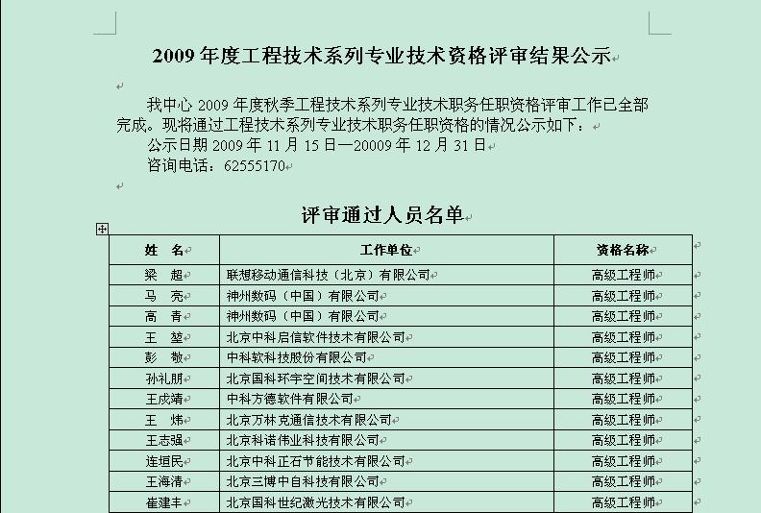
职称评审结果公示

Slide 19
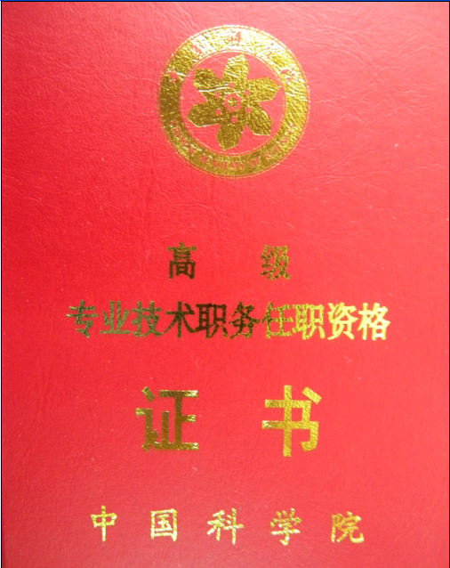
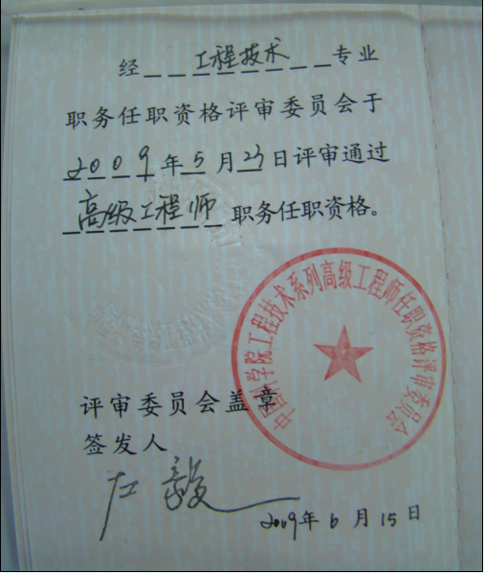
中国科学院高级专业技术职务任职资格证书

Slide 20
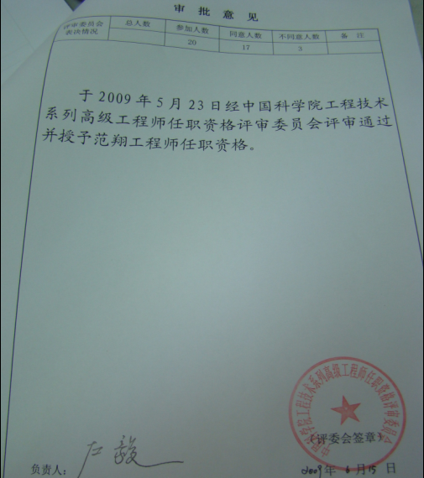
任职资格评审表的审批意见并放入档案

Slide 21
评审没有通过原因
姓 名 | 专家点评不通过原因 | 措施 | 备注
张三 | 任职时间未到。 | 1、在以后的工作中注重技术水平提升，可下一年度参评。 2、管理、组织能力不是评定职称的重点。
李四 | 技术深度不够，知识水平略差。
王五 | 答辩时注重产品功能、项目组织 、团队水平的介绍，个人能力显示不足。
赵六 | 工作中技术含量太少，所做的工作为 技术员的工作，不够助理工程师资格
XXX | 程序性工作太多，技术分量不足。 | 1.撰写业务自传应注重技术含量及 个人在工程项目中所起的作用。 2.参评高级工程师应突出高技术含 量内容，突出技术专长及核心技 术能力，不能将业务内容表述为 一般工程师所做工作。
XXX | 描述过于简单，评价困难。
XXX | 自传中写不出自己的工作，就是岗位说明书，参与的项目不够多。
XXX | 业务自传技术描述不够，技术工作描述不足，技术分量过轻，经过专家引导也没有讲出自己的技术难点和解决问题、难题的方法和思路。
XXX | 技术描述过多，有明显夸大的成份， 答辩时显示理论基础较差。 | 撰写业务自传要事实求是，不可夸大个人的能力。
XXX | 不属于职称评审受理范围 | 不可以受理参加职称评审

Slide 22



